Slide 1
DSC Challenge Gold Level
Analisis Kalimat Negatif di Internet untuk Keamanan pada Anak.

Slide 2

Amadea Claire Isabel A.
Binar Academy - DSC 15

Slide 3
Pendahuluan
Di era digital, internet berperan penting dalam mendukung pembelajaran anak-anak. Namun, internet juga menyediakan informasi negatif yang dapat membahayakan anak-anak. Meskipun anak-anak saat ini lebih terampil menggunakan gawai daripada orang tua, mereka masih memiliki pemikiran yang labil dan belum bisa memilih informasi dengan bijak. Oleh karena itu, penting bagi orang tua untuk mendampingi anak-anak dalam menggunakan internet. [1]

Slide 4
PROBLEM STATEMENT
Pada zaman sekarang, orang tua sering memberikan gadget untuk anak berjam-jam tanpa diawasi, hanya agar anak mereka diam dan tidak membuat keributan di rumah. Hal ini dapat terjadi karena orang tua bekerja, atau bahkan karena mereka tidak memiliki waktu untuk mengawasi anak [2].

Slide 5
PROBLEM STATEMENT
Maka dari itu terdapat beberapa masalah [3], yaitu:
Konten negatif di media sosial sulit dibendung dari jangkauan anak.
1
Hal ini karena pergerakan informasi di era digital sangat cepat dan sulit dikontrol.
Kata-kata yang negatif di media sosial dapat berdampak negatif pada perkembangan bahasa anak.
2
Kata-kata negatif tersebut dapat berupa kata-kata kasar, penyimpangan makna, ataupun kata-kata alay.
Anak-anak yang terpapar konten negatif di media sosial cenderung berbahasa yang tidak wajar / alay dan kurang santun.
3
Hal ini dapat berdampak buruk pada pembentukan karakter anak.

Slide 6

Latar Belakang
Berangkat dari permasalahan sebelumnya, maka penelitian ini bertujuan untuk membuat sebuah API yang dapat mendeteksi dan menghilangkan kata-kata negatif (abusive) yang tidak baik untuk anak-anak konsumsi dan juga untuk menormalisasi kata-kata alay dari sebuah data teks secara otomatis.

Slide 7

Metode Penelitian
Data yang digunakan didapat dari kaggle:
<https://www.kaggle.com/datasets/ilhamfp31/indonesian-abusive-and-hate-speech-twitter-text>

Slide 8

Metode Penelitian
Terdapat 3 data:
1
Data Twitter [Terdapat 13 kolom & 13.169 baris]
2
Data Kamusalay [15.167 data]
3
Data Abusive [125 data]

Slide 9

Metode Analisis
Metode analisis yang dipakai dalam penelitian ini menggunakan Descriptive Analytics. Karena bertujuan mendeskripsikan pola dari data. Jenis analisis tersebut dirasa cocok karena fokus pada mencari tahu kondisi data dan mempelajari pola suatu data.

Slide 10
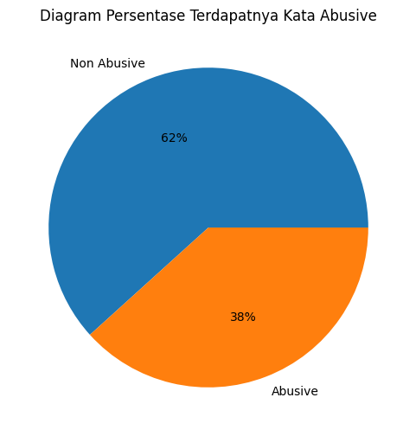
EXPERIMENT DATA
Berdasarkan univariate analysis, 38% (5043 kata) dari data terdapat kata negatif (abusive).

Slide 11
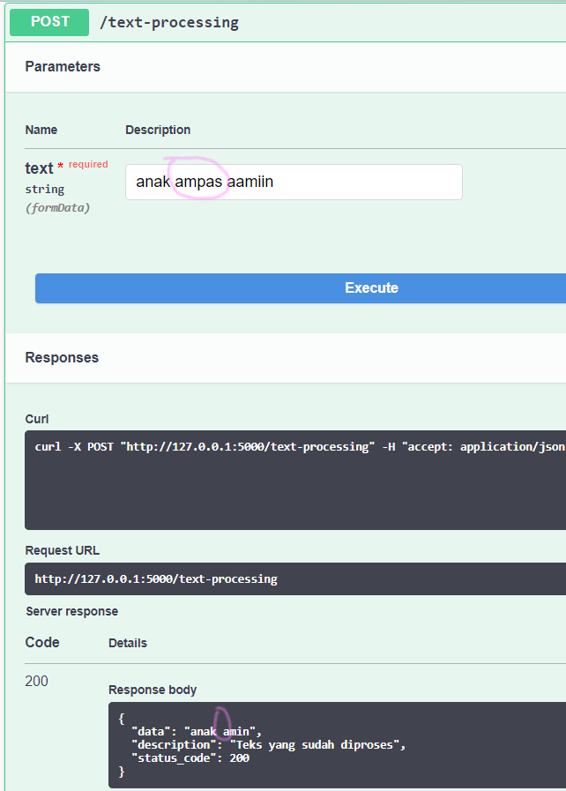
API
Menghapus menormalisasi kata-kata alay dan menghapus kata abusive dari sebuat text.

Slide 12
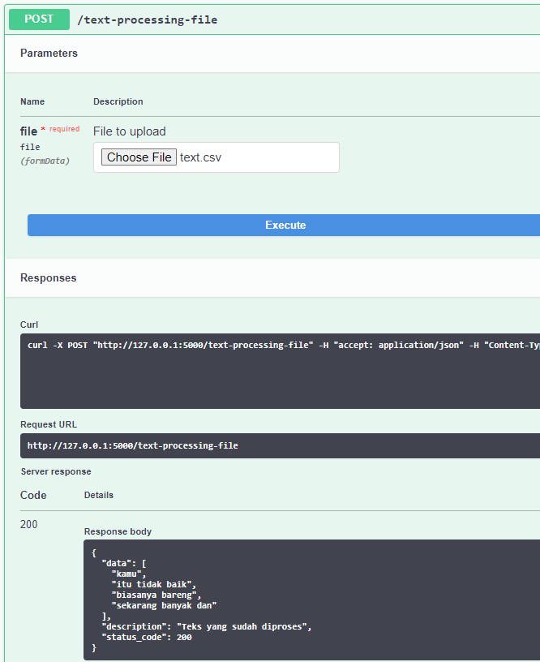
API
Menghapus menormalisasi kata-kata alay dan menghapus kata abusive dari sebuat file.

Slide 13
HASIL & KESIMPULAN
Dapat disimpulkan terdapat cukup banyak kalimat abusive, yaitu sebesar 38% dari dataset.
Maka dengan adanya API untuk menormalisasi kata alay dapat membantu perkembangan bahasa pada anak.
Adanya API yang dapat membersihkan kata abusive dapat berguna untuk keamanan pada konten anak-anak.

Slide 14

REKOMENDASI
Penelitian selanjutnya dilakukan pada data audio dan juga video.

Slide 15
REFERENSI
https://dip.fisip.unair.ac.id/tantangan-internet-bagi-orang-tua-dan-anak-anak-di-era-digital/
https://www.rri.co.id/daerah/368091/bahaya-anak-pegang-gadget-tanpa-pengawasan-orang-tua
https://kantorbahasalampung.kemdikbud.go.id/konten-negatif-di-media-sosial-kerikil-tajam-dalam-pembinaan-kebahasaan-pada-anak/

Slide 16

THANKS
Do you have any questions?

